Slide 1
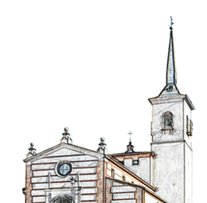
DIOS SALVA A ISRAEL POR MEDIO DEL REY DAVID. “EL UNGIDO” Anexo I Anexo II
ESCUELA DE BIBLIA
PARROQUIA ASUNCIÓN NTRA SRA.
POZUELO DE ALARCÓN. MADRID

Slide 2
ANEXO I
Primer y Segundo Libro de Samuel

Slide 3
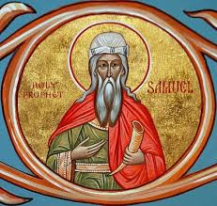
Primer y Segundo Libro de Samuel

Slide 4
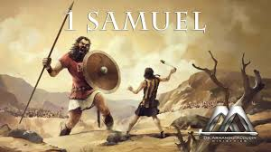
Primer Libro de Samuel
1 Sm 1-7: HISTORIA DE SAMUEL
Concepción, nacimiento infancia y juventud de Samuel.
Guerras entre israelitas y filisteos. Hacia el 1050 a.c. los filisteos dominan a los israelitas (batalla de Afec).
1 Sm 8-15: SAMUEL Y SAÚL
En torno al 1030 a.c., Samuel unge a Saúl como rey de Israel.
Saúl vence a los amonitas y a los filisteos, pero pronto pierde al apoyo de Samuel y del pueblo.
1 Sm 16-31: SAÚL Y DAVID
En los últimos años del reinado de Saúl (1015 a.c.) David se establece como jefe de guerrillas al Sur de Palestina
En el 1010 a.c. los filisteos derrotan y matan a Saúl, en el monte Guilboa, al norte de Palestina

Slide 5
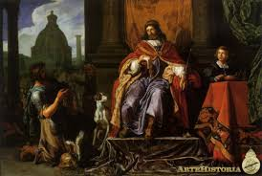
Segundo Libro de Samuel
2 Sm 1,1-5,5; 13-20: DAVID E ISRAEL
Tras unos años de reinado sobre las tribus del Sur David vence definitivamente a los filisteos e instala la primera monarquía unificada sobre las doce tribus (1005 a.c.)
2 Sm 5, 6-6, 23; 24: DAVID Y JERUSALÉN
David conquista enclaves cananeos, entre ellos Jerusalén (1000 a.c)
Jerusalén será el centro teológico e histórico de Israel
2 Sm 7-12: UN REY SAGRADO, MESIANISMO
La promesa mesiánica se entrelaza con la historia de Urías y con la historia de la sucesión al trono. “El Mesías será hijo de David”
2 Sm 21-23: COMPLEMENTOS
Cuestiones particulares, venganza de sangre, los héroes de David, las últimas palabras del rey.

Slide 6
ANEXO II
Jerusalén ciudad de David

Slide 7
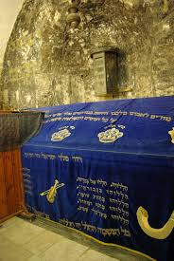
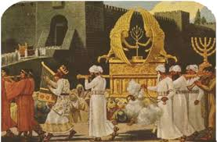
Jerusalén ciudad de David

Slide 8
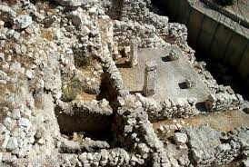
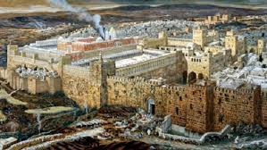
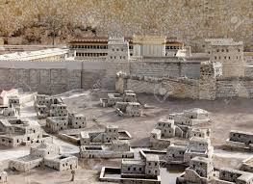
Jerusalén ciudad de David

